Slide 1


Slide 2
BÖLÜM 7
BİREYİ TANIMA TEKNİKLERİ

Slide 3
BİREYİ TANIMA TEKNİKLERİ
Birey, sürekli gelişim ve değişim hâlinde bir varlıktır. Her birey tek ve benzersizdir. Kendine özgü gelişim hızı ve nitelikleri vardır. Rehberlik hizmetleri öğrenciyi tanıyarak, herbirinin kendi potansiyeli, yetenek ve ilgileri, kendine özgü nitelik ve koşulları çerçevesinde gelişimine yardımcı olmayı amaçlar.
Gerek kişisel, gerekse eğitsel ve mesleki rehberlik hizmetlerinde temel amaçlardan biri, öğrencinin kendini tanıması, anlaması ve kabul etmesidir. Kendi özelliklerine uygun seçim ve tercihler belirlemesi, kendine göre eğitsel ve mesleki planlar yapması öğrencinin ancak kendini gerçekçi ve yeterli düzeyde tanıması ile mümkündür.
O hâlde rehberlik hizmetlerinden beklenen en önemli işlevlerin başında bireyi tanıma çalışmaları içinde onun kendisini tanımasına yardımcı olmadır.

Slide 4
BİREYİ TANIMA
Öğretmenler, genellikle öğrencilerine "eşit davrandıkları"nı ifade ederler. Oysa bazı durumlarda eşit davranmak, eşitsizliğe yol açar. Çünkü öğrenciler birçok özellik yönünden birbirlerinden farklıdır.
Bazıları küçük bir teşvik ile çok başarılı olabilir, bazısı ise sürekli ilgi, destek ve yönlendirme gerektirebilir. Bir öğrencinin güdülenme düzeyi çok yüksektir ama bir diğerini güdülemek için özel ilgi ve çaba gerekir.
Her birey kendine özgü bir varlıktır. Bu nedenle insanlar birçok özellik yönünden birbirlerinden ayrılırlar. Bunda farklı kalıtsal özelliklere sahip bireylerin farklı çevrelerde yetişmeleri etken olmaktadır denebilir. Bireyler çeşitli yönlerden birbirlerinden farklı oldukları gibi, bir bireyin sahip olduğu çeşitli özellikler de farklı derecelerde olabilmektedir.
Davranışların farklı oluşunda, organizmanın içinden gelen birçok etmen rol oynadığı gibi, çevresel etmenlerin de etkisi vardır. İşte bireyi tanımak derken büyük ölçüde onun davranışlarının nedenlerini bilmek, anlamak kastedilir.
"İnsanı tanımak, onun yaşamdan ne beklediğini ve ne gibi etkiler altında davrandığını bilmekle mümkün olur".

Slide 5
BİREYİ HANGİ YÖNLERDEN TANIMAK GEREKİR?
Bireyi tanıma onun kişilik özelliklerini bilmekle mümkün olur. Kişilik çok kapsamlı bir kavram olup; bireyin biyolojik ve psikolojik, kalıtsal ve edinik bütün özelliklerini, güdülerini, duygularını, isteklerini, alışkanlıklarını ve davranış kalıplarını içine alır.
Bu özellikleri şu şekilde genelleyebiliriz:
1. Doğuştan getirdiği kalıtsal özellikler,
2. Yetiştiği sosyal çevreden kazandığı özellikler
a. Bireyin içinde bulunduğu kültüre özgü ortak görgü ve değerler.
b. Bireyin yalnız kendine özgü olan bireysel görgü ve değerler.

Slide 6
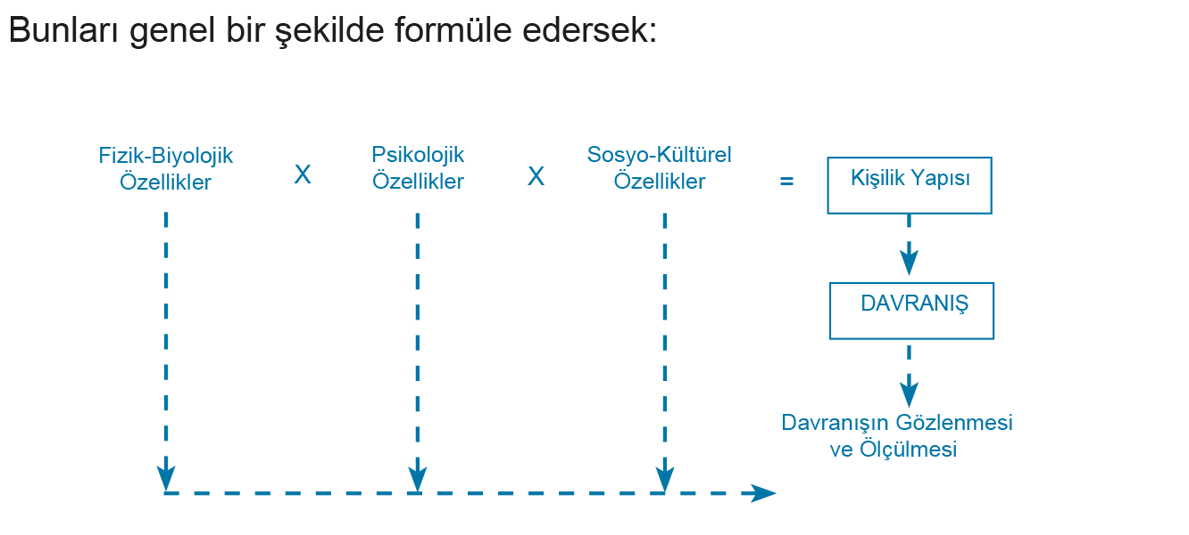

Slide 7
TEST DIŞI TEKNİKLER
Öğrenci hakkında çeşitli bilgiler toplamada yararlanılacak testdışı teknik ve araçlar rehberlikte yaygınlıkla kullanılır.
Testlerin geliştirilme, uygulama ve değerlendirme aşamalarında yaşanan çeşitli güçlükler dikkatleri testdışı tekniklere yöneltmiştir.
Rehberlik uygulamalarında testdışı teknikler birçok durumda daha işlevsel olabilmektedir. Bu teknikler, bireyin kendisi hakkındaki ve başkalarının birey hakkındaki görüşlerini içerir. Öznel yargılama ve betimsel ifadelere dayalıdır.

Slide 8
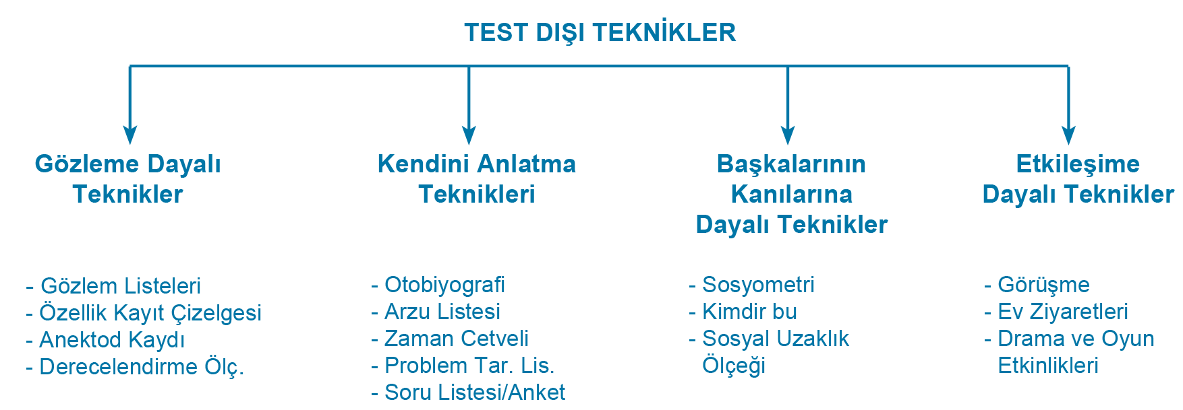

Slide 9
GÖZLEM LİSTELERİ (CHECK-LISTS)
Gözlemcinin dikkatini gözlenebilir, belirli kişilik özelliklerine ve davranışlara yöneltmek amacıyla hazırlanmış olan, gözlemlerin kaydedilmesinde kullanılan araçlardır.
Gözlem listelerinde, çocuğun yaşına, gelişim dönemine uygun olarak yazılmış bir seri betimleyici sıfat ya da davranış ifadeleri bulunur.
Bilgi toplanmak istenilen özelliklerin ayrıntılı bir listesidir. Gözlemi yapan kimse, gözlediği betimleyici ifadelerin karşısına, o özellik öğrencide varsa "evet, bu özellik gözlendi" anlamında bir çek () işareti koyar.

Slide 10
ÖZELLİK KAYIT ÇİZELGELERİ
Gözleme dayalı bu araçlar da gözlem listelerine benzer. Öğrencilerin çeşitli alanlardaki özelliklerini gözleyip belirlemek ve o alandaki durumunu ortaya koyabilmek amacıyla geliştirilmiş araçlardır.
Eğitim sürecindeki çocukların değişik alanlardaki özelliklerden ne kadarını gösterebildiği saptanarak, kendileri için gerekli olan özel yardım ve rehberlik hizmetleri sağlanabilir. Örneğin "üstün zihin yeteneği gösteren çocukların özellikleri" bu çizelgelerde sıralanmıştır.
Bu özellikler uzmanlarca saptanmış ve hazır form hâline getirilmiştir. Öğretmen öğrencileri gözleyerek çizelgede yer alan özelliklerden hangilerini gösterdiğini tek tek saptar.
Böylece bu listedeki özelliklerden hemen hepsini gösteren çocukların üstün zihin yeteneğine sahip olduğu düşünülebilir. Bunun gibi, örneğin "Yaratıcı yeteneği olan çocukların özellikleri" "Liderlik yeteneğine sahip olan çocukların özellikleri" gibi çeşitli alanlarda uzmanlar tarafından geliştirilmiş bu çizelgeler gözlem yapan öğretmenler için bir bakıma gözleme kılavuzu olarak kullanılır.
Gözlem sırasında bu özellik alanında gözlenen davranış numaraları kayıt çizelgelerine geçirilir, böylece öğretmen o özellik yönünden sınıfındaki öğrencilerin durumunu belirleyebilir.

Slide 11
ANEKDOT (OLAY) KAYITLARI
Anekdot, herhangi bir öğrencinin belli bir ortamda, özgül bir davranışının ayrıntılı olarak betimlenmesidir.
Anekdotların gözlenen olayla ilgili objektif betimlemelere dayalı olması gerekmektedir. Çünkü anekdotlar doğal koşullarda ortaya çıkan gerçek davranışları yansıttığı ölçüde yararlı olmaktadır.
Anekdotlar, somut durumları içinde öğrencinin davranışlarını betimleyen bir dizi notlardır. Ancak bu notlar bir bakıma durumu fotoğraf gibi gösteren sözel betimlemeler olmalıdır.
Yeterli sayıda ve koşulda tutulan anekdotlar, bireyin davranış görüntüsü ya da gelişme biçimine ilişkin nesnel ipuçları sağlar. Olay kaydında gözlenen her olay ayrı bir forma kaydedilir.
Genellikle bu formların 10x15 cm. ölçülerinde kartlar şeklinde olması önerilebilir. Bir olay kayıt formunda aşağıdaki kısımların bulunması gereklidir.
● Gözlenen öğrencinin adı, soyadı, numarası, sınıfı ve şubesi
● Gözleyenin adı, soyadı,unvanı
● Olayın geçtiği yer ve zaman (gerekli görülüyorsa ortamın koşulları)
● Gözlenen olayın betimlemesi
● Gözleyenin yorumu ve önerisi

Slide 12
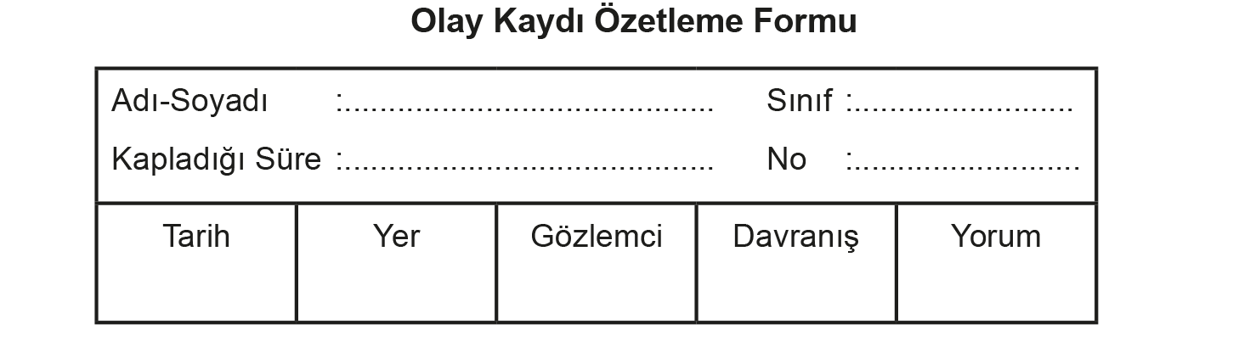

Slide 13
OTOBİYOGRAFİ
Bireyin, özyaşam öyküsünün kendisi tarafından yazılı olarak anlatılması tekniğine otobiyografi denir. Bireyin, şimdiki nitelik ve davranışlarının geçmiş yaşantılarının bir doğurgusu olduğu sayıltısına dayanır.
Otobiyografi, diğer tanıma yöntemlerinden değişiktir. Diğer yöntemlerde kişi doğrudan katılımcı olmadığı hâlde burada doğrudan katılımcıdır ve kendisini anlatır.
Kişiye ya da öğrencilere kendi yaşamlarını, yaşadıkları ve gördükleri biçimiyle anlatmak (betimlemek) olanağı sağlar. Kişiye yaşamda önemli olanı anlatmak, beğendikleri ve beğenemedikleri yanları vurgulamak, değerlerini tanımlamak, çatışmalarını ve beklentilerini betimlemek, başarıları ve başarısızlıklarını açıklamak, anlamlı kişisel ilişkileri anımsamak fırsatı verir.

Slide 14
ARZU LİSTESİ
Özellikle okulöncesi eğitim ve ilköğretimde kullanılabilen bu teknikle, çocuğun doyurulmamış arzularını, açığa vuramadığı duygularını, güdülerini, umut ve beklentilerini ortaya çıkarmak ve ifade olanağı sağlamak mümkün olur.
Çocuklara verilen hayali durumlar içinde en çok elde etmek istedikleri şeyler, dilek ve istekler sorulabilir. Örneğin "Bir dilek perisi çıkıp size üç dileğinizi sorsa ona ne yanıt verirdiniz?" "Piyangodan büyük ikramiye çıksa neler yapmak isterdiniz"?... gibi.
Bu tip sorulara verilen cevaplar, çocuğun duygu, istek, beklentilerini ortaya koyabilir. Onun özlemleri, hedefleri, kişilik yapısı ve içinde yaşadığı koşullar hakkında aydınlatıcı ipuçları sağlayabilir.
Bu teknik okulöncesi eğitimde, anasınıfı ve birinci sınıfta sözlü olarak, sonraki sınıflarda yazılı olarak kullanılabilir.
Yanıtlar, çocuğun gelişim dosyasına konur ve sonraki yıllarda gösterdiği gelişme ve değişimleri anlamada bir fikir verebilir.

Slide 15
ZAMAN CETVELİ
Öğrenciyi tanımada bize bilgi sağlayacak bir diğer yol ise onun günlük zamanını nasıl değerlendirdiğini, hangi aktivitelere ne kadar zaman harcadığını ve buna ilişkin duygu/düşüncelerini öğrenmektir.
Bu nedenle öğrencilere doldurtulacak zaman cetvelleri bu bilgileri sağlamanın yanısıra öğrencinin "zamanı iyi kullanma" konusunda kendini disipline edebilmesine de yardımcı olabilir*.
Zaman cetveli en basit şekli ile günün saatlerini gösteren bir sayfaya, öğrencinin sabahtan akşam yatıncaya kadar yaptığı faaliyetleri, çeşidi ve süresi ile kaydetmesidir. Cetvelde her faaliyet hakkında öğrencinin duygu ve düşüncelerini yazacağı bir yer de bulunur.
Buraya faaliyeti ne kadar severek yaptığı, güçlük derecesi... vb. gibi izlenimleri yazabilir. Böylece bu kısım, öğrencinin özel ilgi ve tavırlarını keşfetmede çok işe yarayabilir.
Cetvelde her sıra 1 saat veya ½ saati gösterecek şekilde düzenlenir, her gün için bir sayfa hazırlanır.

Slide 16
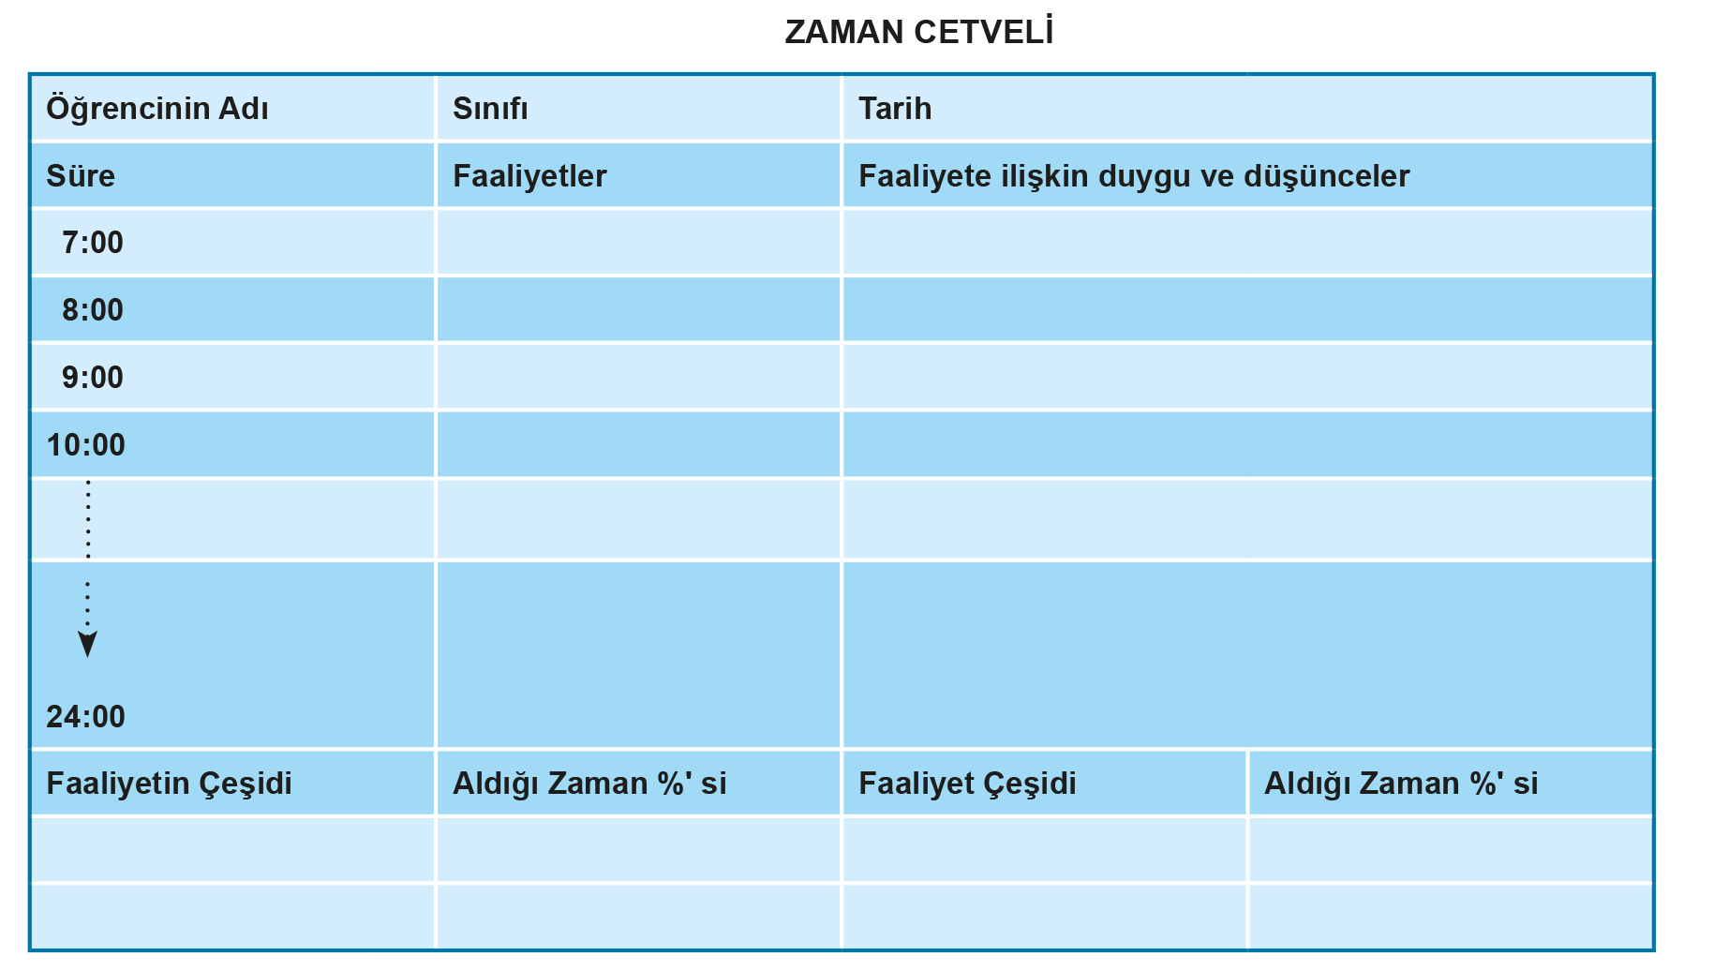

Slide 17
SOSYAL UZAKLIK ÖLÇEĞİ
Sosyometri ve kimdir bu gibi grup içi ilişkiler hakkında bilgi edinmeye yarayan bir diğer araç da "sosyal uzaklık ölçeği"dir.
Bireylerin birbirlerine sosyal kabul ya da sosyal mesafelerini belirlemeye yarayan bu araç 1925'de E.S. Bogardus tarafından, farklı azınlık gruplara karşı tutumları ölçmek için geliştirilmiştir.
Ancak daha sonra sınıf içi ilişkilerde, grup üyelerinin birbirlerini kabul derecelerini saptamak için kullanılmaya başlanmıştır.

Slide 18
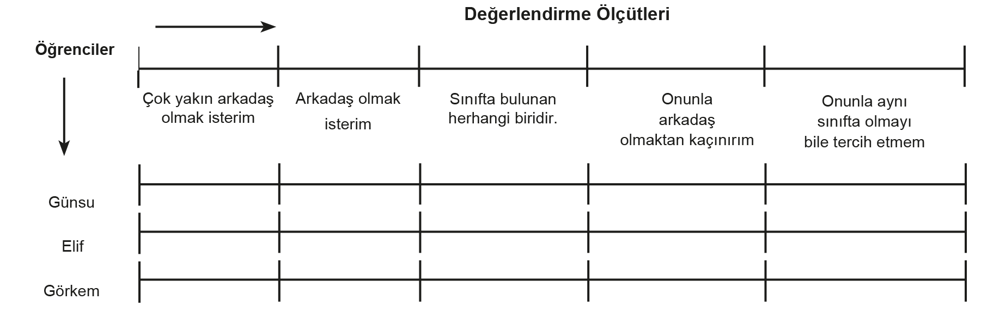

Slide 19
GÖRÜŞME TEKNİĞİ
Bireyi tanımada en temel ve en yaygın tekniklerden biri de görüşmedir. Bu teknik birey hakkında kendisinin bilgi vermesini sağladığı gibi, onun davranışlarını gözleme olanağı da sağlar. Böylece bireyin verdiği sözel ve sözel olmayan tepkiler (beden diline ilişkin ipuçları) onun davranışlarının nedenlerini, duygularını ve düşüncelerini anlamamıza yardımcı olur.
Birey hakkında bilgi toplamada temel ve doğal kaynaklardan biri bireyin kendisidir. Birey kendini inceleme yönünden en temel fırsatlara sahip olan bir kişi olarak, dilerse kişisel nitelikleri ve belirgin davranışları hakkında yararlı bilgiler verebilir.
Görüşme, en az iki kişi arasında süregelen amaçlı ve planlı bir konuşmadır ve belli bir amaçla sözel olarak sürdürülen bir etkileşim sürecidir. Görüşme şu şekilde tanımlanabilir:
"Görüşme, yüz yüze gelen iki veya daha fazla kişinin, belli bir amaçla sözel ve sözel olmayan iletişim araç ve tekniklerini kullanmak suretiyle yarattıkları bir etkileşimdir".

Slide 20
GÖRÜŞME TEKNİĞİ
SERBEST GÖRÜŞME
Görüşmenin bir amacı ve konusu vardır ancak sorulacak sorular kesin olarak belirlenip sıralanmış değildir.
Öğretmen, öğrenciyle sohbet havası içinde, öğrenmek istediği duruma ilişkin gerekli gördüğü soruları sorar.
Görüşmeci esnek ve özgür bir tutum benimser. Bazı soruları açıklayabilir, yeni sorular türetebilir. Bireyin sorular karşısındaki duygusal tepkileri dikkate alınır, içindeki çatışmalar, sorunlar hakkında ipuçları elde edilebilir.
Bu tip görüşme daha fazla ustalık ister çünkü görüşmeci amacın dışına taşmadan ortaya çıkan duruma göre görüşmeyi sürdürmek ve tamamlamakta yönlendirici bir etkiye sahiptir.

Slide 21
GÖRÜŞME TEKNİĞİ
YAPILANDIRILMIŞ GÖRÜŞME
Bu tip görüşme, önceden daha sistemli bir planlama ve hazırlık gerektirir. Sorulacak sorular belirlenir, sıralaması yapılır, soruş şekli, yönergeler saptanır. Görüşmeci uygulamayı buna göre yürütür.

